Slide 1
Учимся рисовать военную технику
Изо, 3 класс
Подготовила
Чеканова Нина Трофимовна
Учитель начальных классов

Slide 2
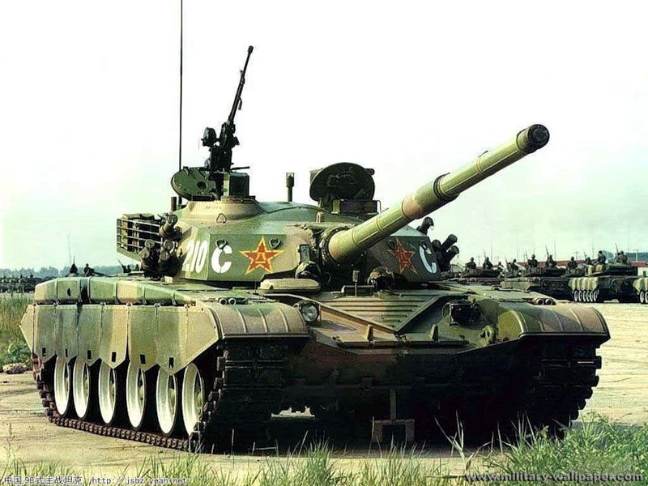

Slide 3
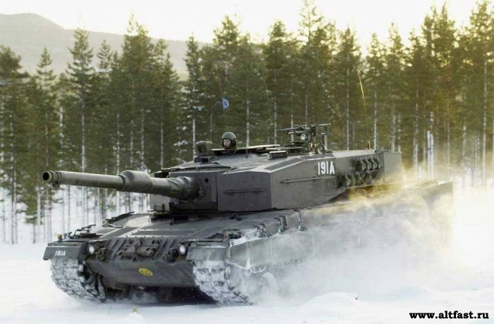

Slide 4
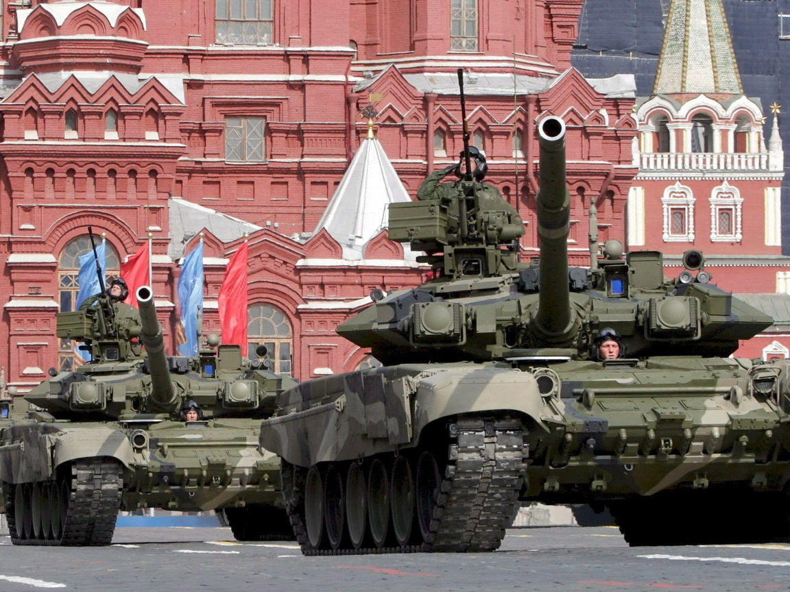

Slide 5
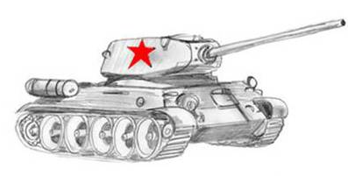
Танк

Slide 6
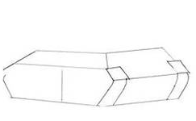
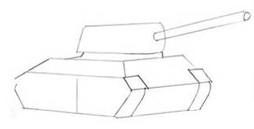
1 шаг
2 шаг

Slide 7
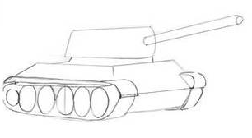
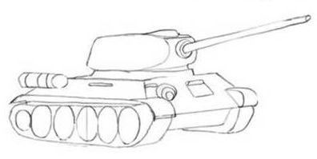
3 шаг
4 шаг

Slide 8
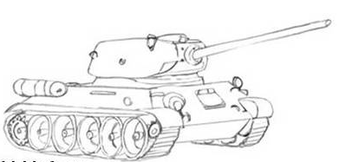
5 шаг

Slide 9
6 шаг

